Slide 1


NOTA COMPORTAMENTAL 1ºSem - Alunos 1ª Comp
CORPO DE ALUNOS
1ª Companhia

Slide 2

NOTA COMPORTAMENTAL 1ºSem - Alunos 1ª Comp
5ºB

Slide 3

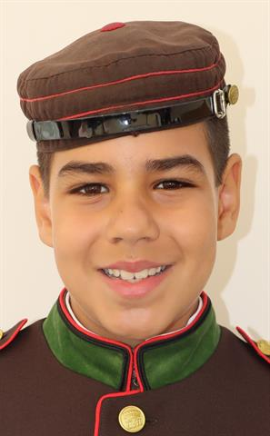
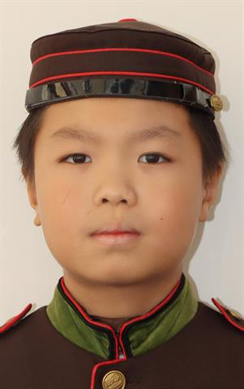
NOTA COMPORTAMENTAL 1ºSem - Alunos 1ª Comp
Nível de Avaliação
Muito Bom
5ºB
220
284
819

Slide 4


NOTA COMPORTAMENTAL 1ºSem - Alunos 1ª Comp
Nível de Avaliação
5ºB
SUFICIENTE
REGISTO DISCIPLINAR 1º PERÍODO
REP SIMPLES | REP AGRAVADA | SUSP FREQ
0 | 0 | 0
392
SUFICIENTE
REGISTO DISCIPLINAR 1º PERÍODO
REP SIMPLES | REP AGRAVADA | SUSP FREQ
0 | 0 | 0
554

Slide 5

NOTA COMPORTAMENTAL 1ºSem - Alunos 1ª Comp
Nível de Avaliação
5ºB
SUFICIENTE
REGISTO DISCIPLINAR 1º PERÍODO
REP SIMPLES | REP AGRAVADA | SUSP FREQ
0 | 0 | 0
684

Slide 6
NOTA COMPORTAMENTAL 1ºSem - Alunos 1ª Comp
Nível de Avaliação
5ºB
MEDIOCRE
REGISTO DISCIPLINAR 1º PERÍODO
REP SIMPLES | REP AGRAVADA | SUSP FREQ
2 | 0 | 0
403

Slide 7
NOTA COMPORTAMENTAL 1ºSem - Alunos 1ª Comp
Comportamento Global
5ºB
Nível | Quantitativo
Muito Bom | 3
Bom | 11
Suficiente | 3
Mediocre | 1
MAU | 0
MÉDIA | BOM

